Slide 1


Slide 2


Slide 3
Семья – персональная среда жизни и развития ребёнка, именно она играет решающую роль в его развитии.

Slide 4
РОДИТЕЛИ
ДЕТИ
УЧИТЕЛЬ

Slide 5

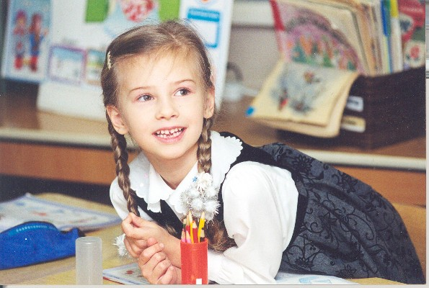
СМЫСЛ ПЕДАГОГИЧЕСКОГО ВЗАИМОДЕЙСТВИЯ СЕМЬИ И ШКОЛЫ - В СОЗДАНИИ УСЛОВИЙ ДЛЯ НОРМАЛЬНОЙ ЖИЗНИ РЕБЁНКА, ДЛЯ РАЗВИТИЯ ЕГО ИНДИВИДУАЛЬНОСТИ В ОБЩЕМ ДОМЕ
«ШКОЛА – СЕМЬЯ».

Slide 6
Результаты анкетирования родителей

Slide 7
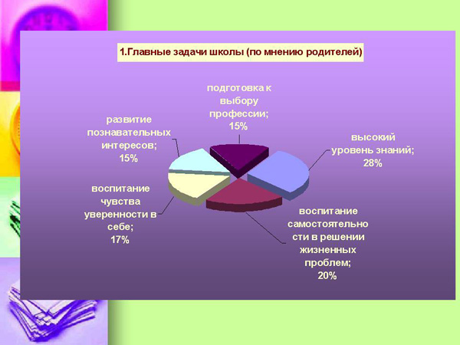

Slide 8
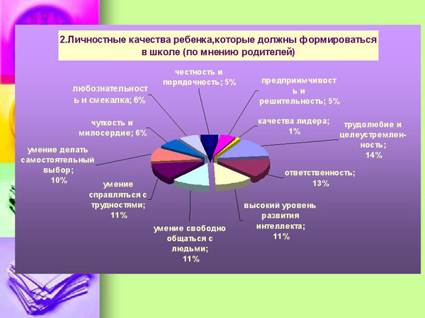

Slide 9
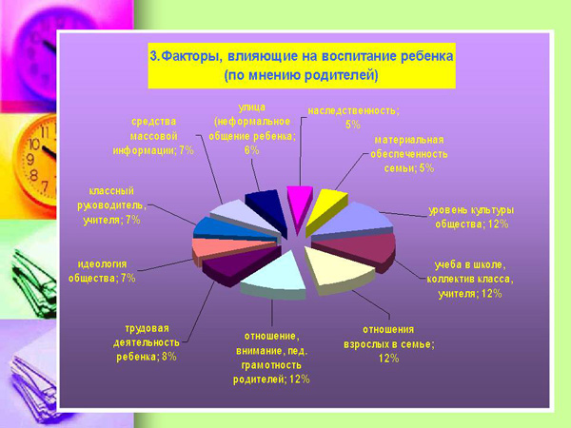

Slide 10
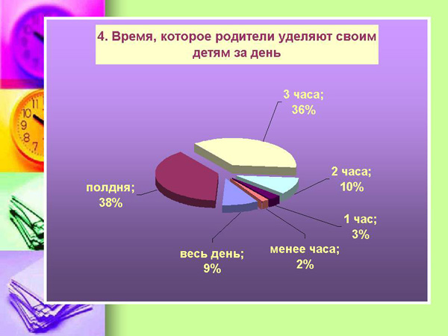

Slide 11
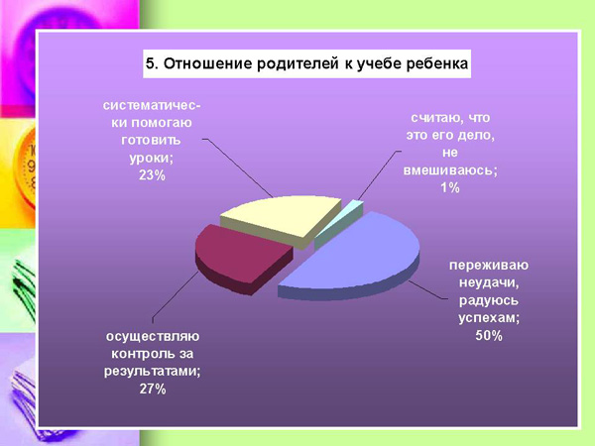

Slide 12
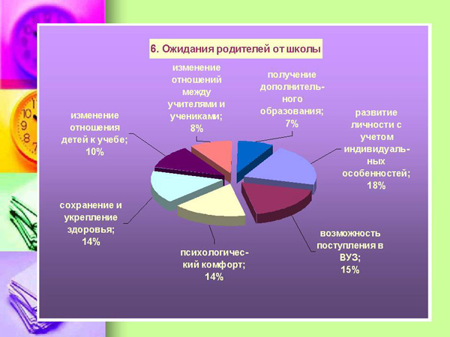

Slide 13
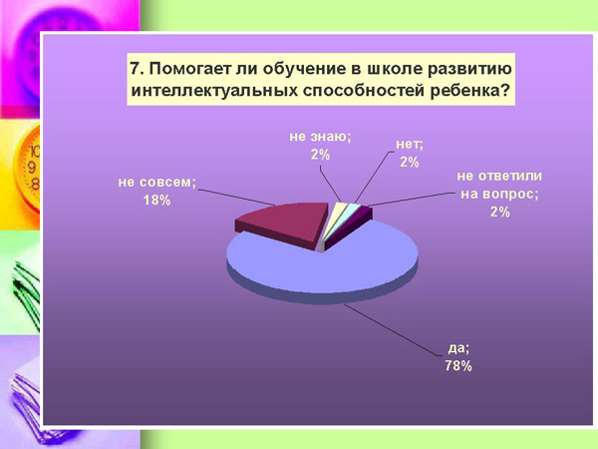

Slide 14
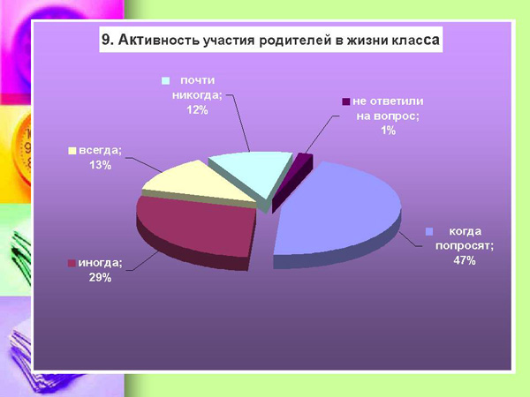

Slide 15
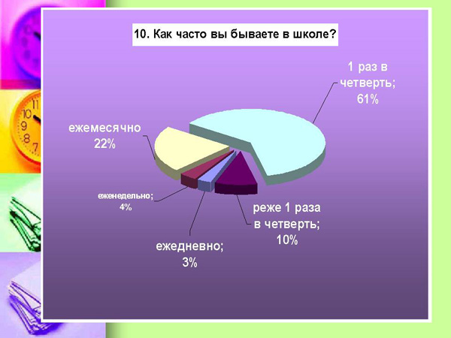

Slide 16



Результаты анкетирования учащихся
9-11 класс

Slide 17
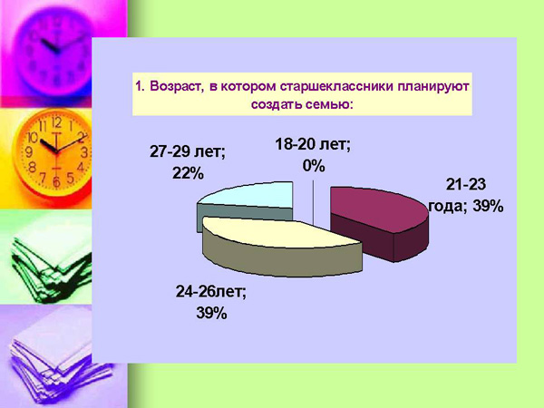

Slide 18
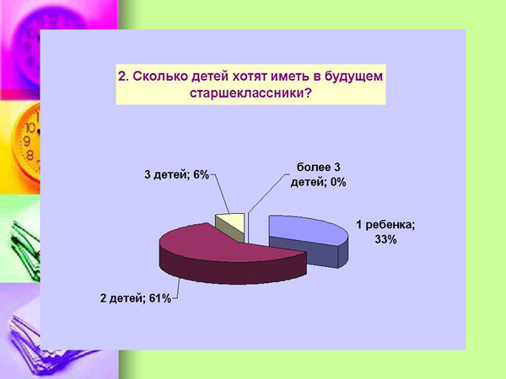

Slide 19
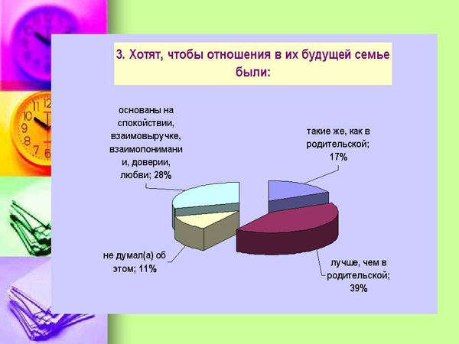

Slide 20
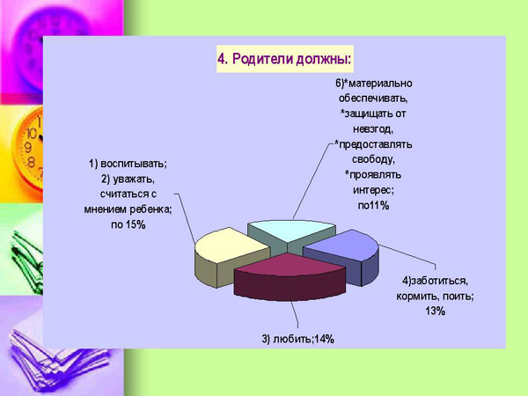

Slide 21
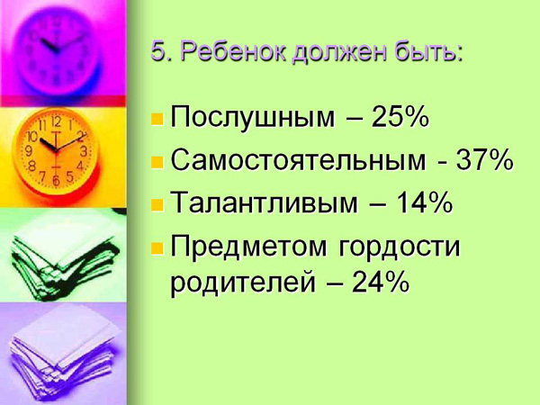

Slide 22
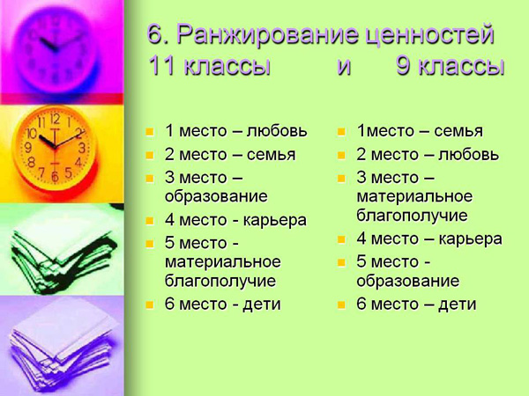

Slide 23
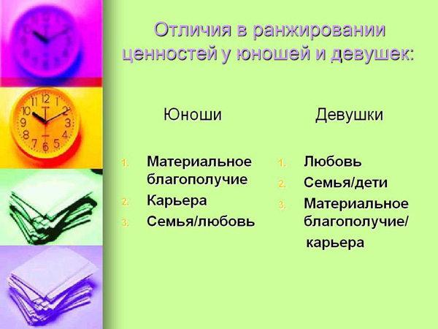

Slide 24
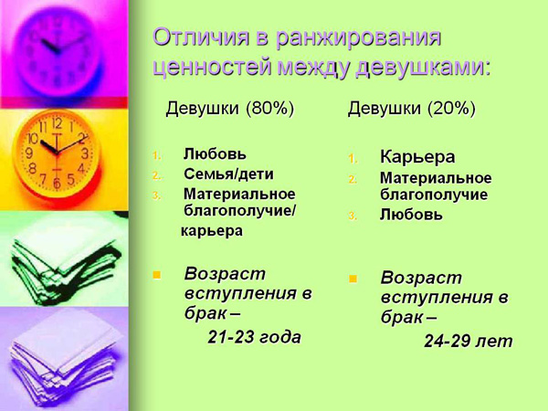

Slide 25
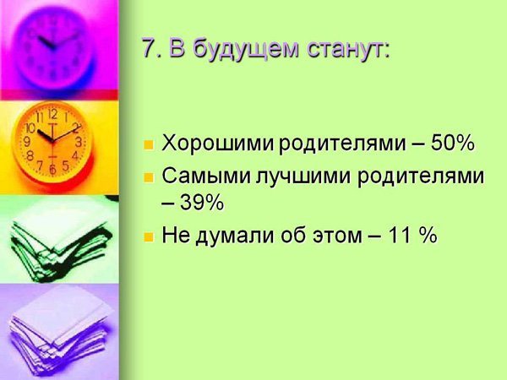

Slide 26
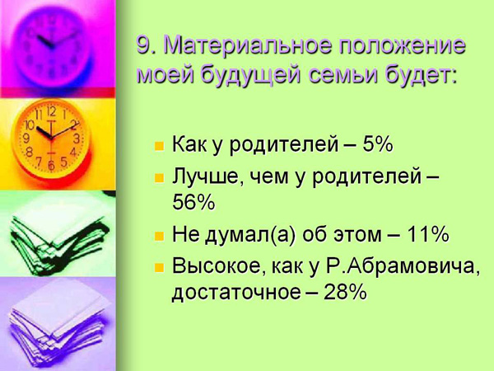

Slide 27


Slide 28
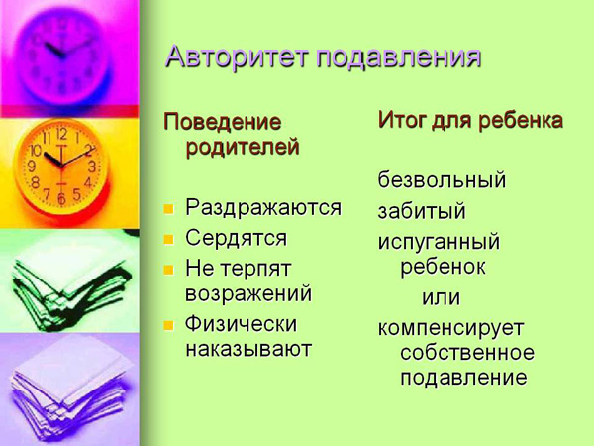

Slide 29
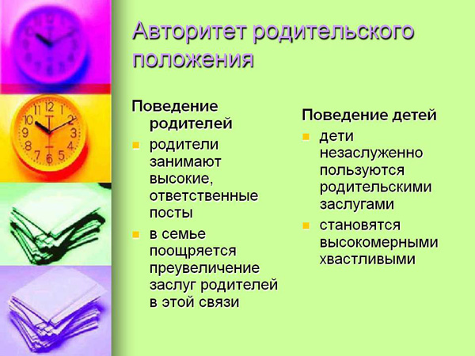

Slide 30
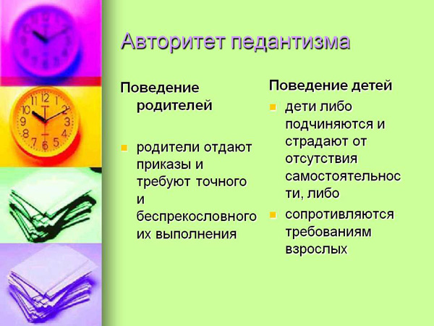

Slide 31
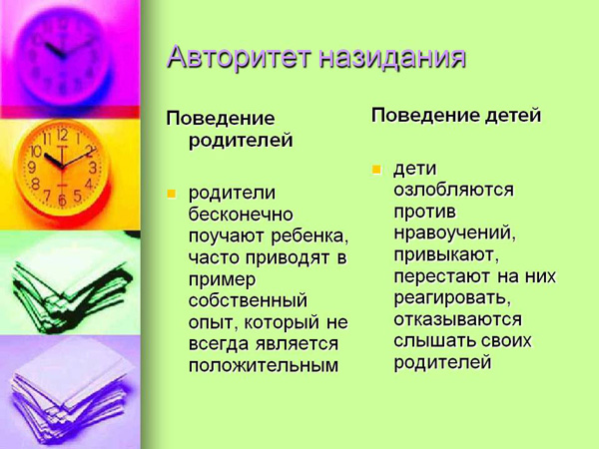

Slide 32
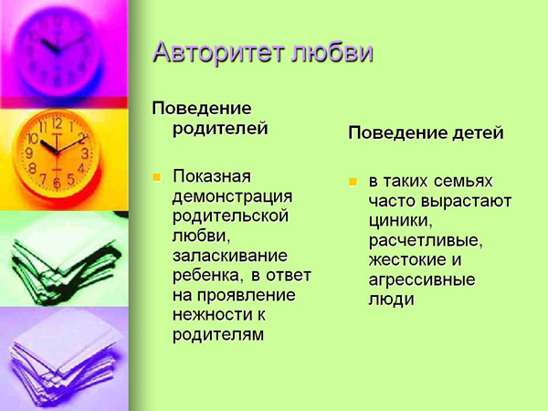

Slide 33
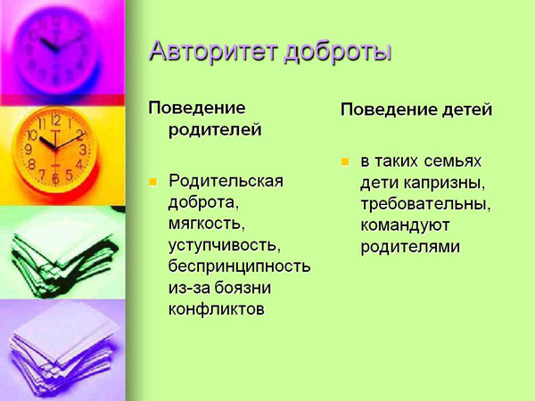

Slide 34
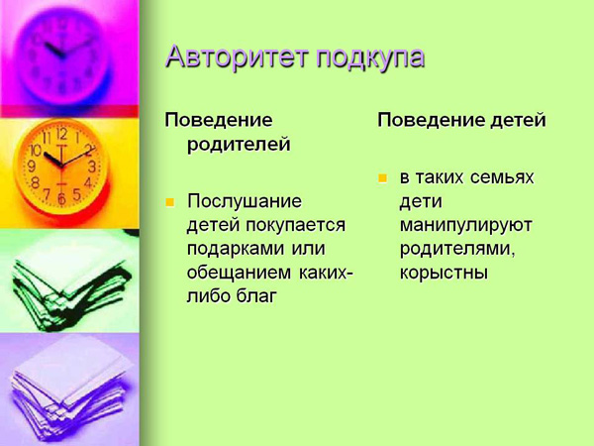

Slide 35
ДЕТИ
РОДИТЕЛИ
УЧИТЕЛЯ

Slide 36
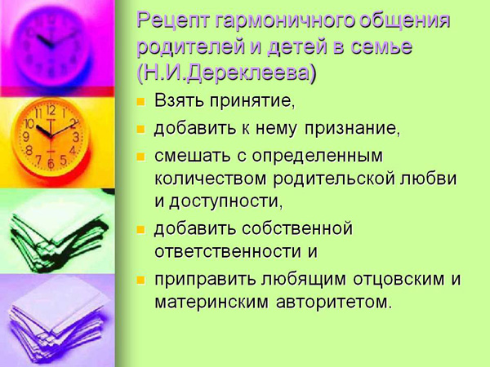

Slide 37
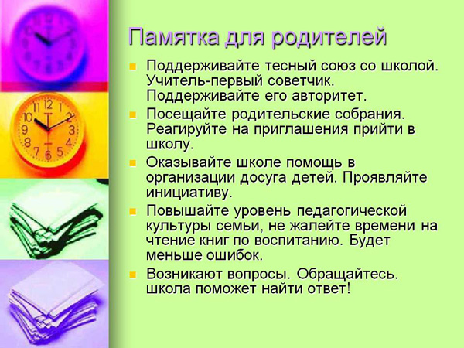

Slide 38


Slide 39
СЕМЬЯ - ШКОЛА

